Slide 1




CALLEJERO
EXTRAVAGANTE

Slide 2
No hace falta una Ley de Memoria Histórica para querer cambiar los nombres de las calles. De la patriotera calle de Gibraltar Español (en Almería y en Torrijos) a la irreverente calle del Cristo de la Repolla, en Cifuentes, el callejero español está trufado de nombres esperpénticos que bien necesitarían un repaso. Cuando a la pedanía de turno se le agotan los personajes ilustres a los que dedicar las calles empiezan a tirar de nombres de grupos de rock (AC/DC, en Leganés), personajes de cómic (Tintín y Milú, Rivas-Vaciamadrid) o insignes prohombres, como José María Aznar que tiene una calle en Arganda del Rey.
Incluso el distrito de Latina en Madrid tendrá una calle dedicada al grafitero Muelle con su propia firma, gracias a los votos a favor de los grupos municipales de Ahora Madrid y PSOE en la Junta de Distrito, que han reconocido como Bien de Interés Cultural el estilo “flechero” de ese vecino de Campamento que ha inspirado a tantos artistas urbanos.
Pero la palma en cuanto a calles delirantes por metro cuadrado se la lleva Zaragoza (con permiso de Sevilla, donde puedes quedar en la calle Naranjito de Triana esquina Avenida Kansas City). En la capital aragonesa conviven en pocas cuadras la calle de la Ventana Indiscreta, la plaza de Mary Poppins, la calle Gol de Nayim y la calle Héroes del Silencio. Un callejero cosmopolita a la par que cañí, que lo complementa un barrio entero dedicado a los videojuegos, con avenidas que se llaman Super Mario Bros y una plaza de King-Kong. Supera eso, maño.

Slide 3

CALLEJERO
ESTRAMBÓTICO
DE ESPAÑA
A continuación, las calles y plazas con nombres más extravagantes y rompedores del callejero nacional.
¿Y tú, en qué calle vives?

Slide 4
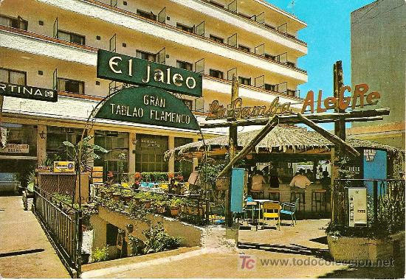
Plaza de la Gamba Alegre, Torremolinos (Málaga).

Slide 5
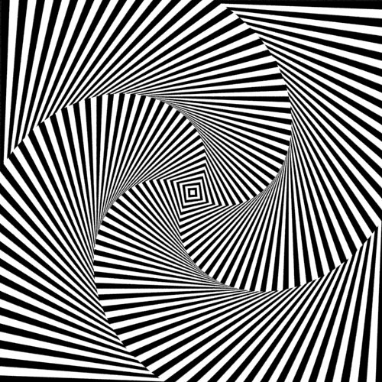
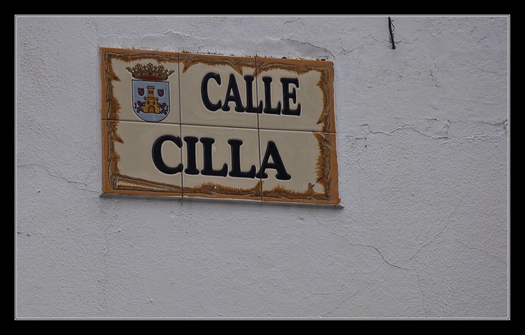
Calle Cilla, Aroche (Huelva).

Slide 6
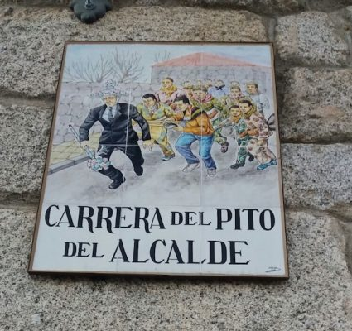
Carrera del Pito del Alcalde, en Fresnedilla de la Oliva.

Slide 7
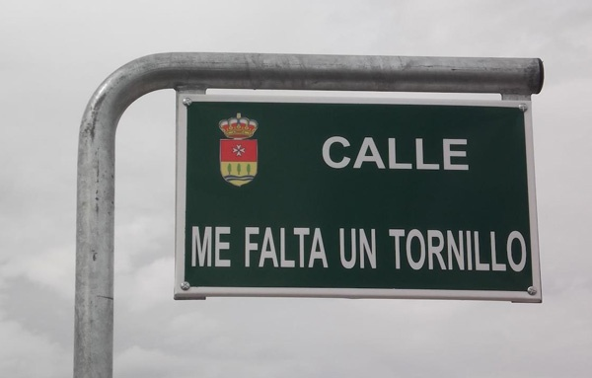
Calle Me falta un tornillo, la dirección del Ikea de Arroyo de la Encomienda (Valladolid).

Slide 8
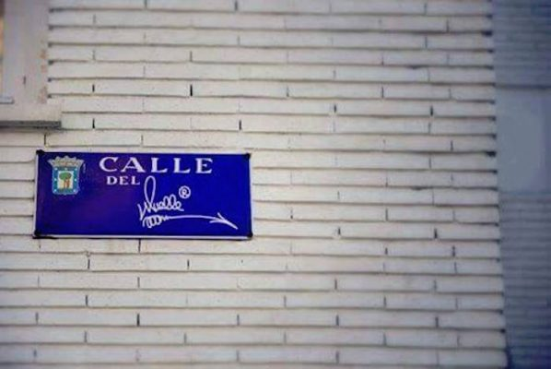
Así luce la Calle del Muelle en Madrid, en un lugar cercano a la calle Carabias, entre las estaciones de Metro de Campamento y Colonia Jardín.

Slide 9
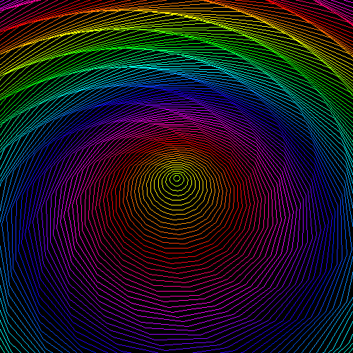
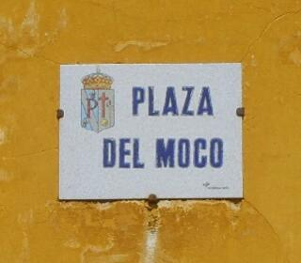
Plaza del Moco, Pastrana (Guadalajara).

Slide 10
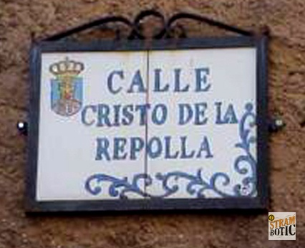
Calle Cristo de la Repolla, Cifuentes (Guadalajara).

Slide 11
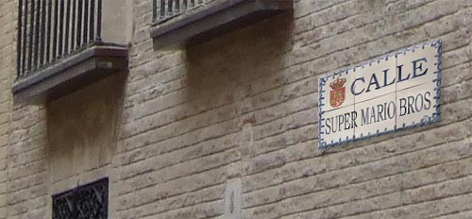
Avenida Super Mario Bros, Zaragoza.

Slide 12
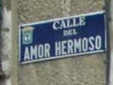
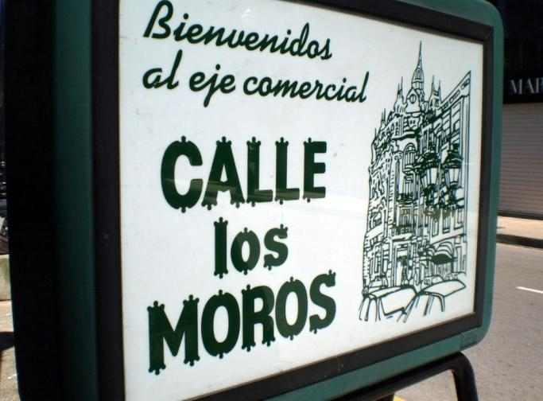
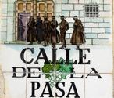
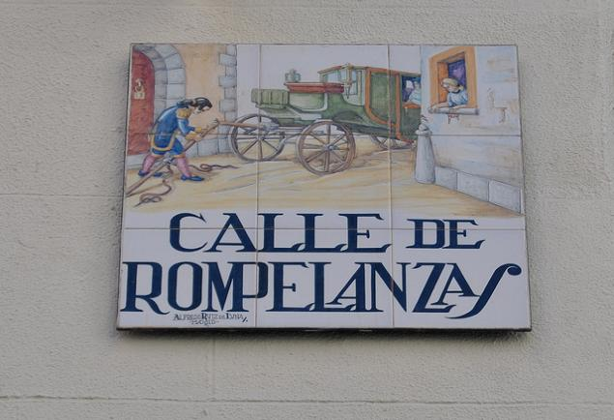

Slide 13
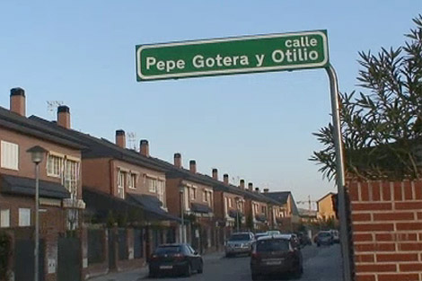
Calle Pepe Gotera y Otilio, Rivas-Vaciamadrid (Madrid).

Slide 14
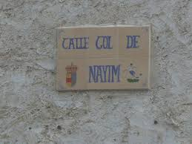
Calle Gol de Nayim, Zarazoga.

Slide 15
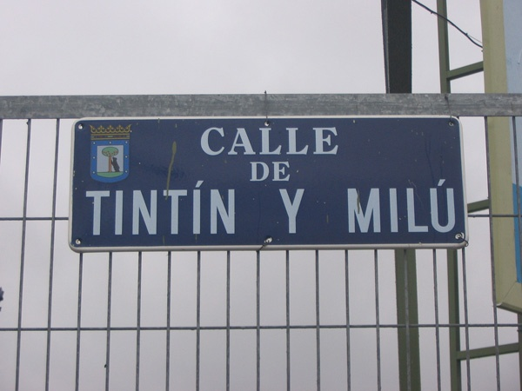
Calle de Tintín y Milú, Madrid.

Slide 16
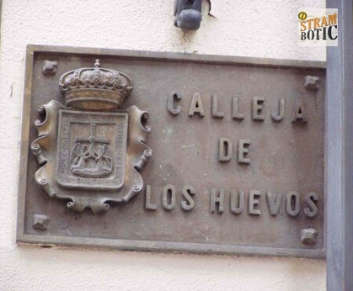
Calleja de los Huevos, Oviedo.

Slide 17
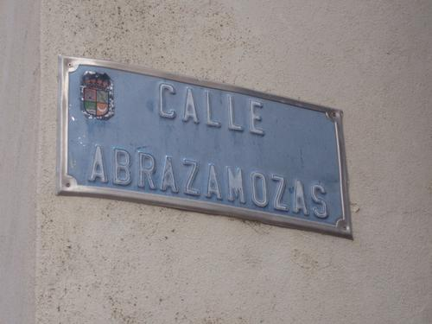
Calle Abrazamozas, Zamora.

Slide 18
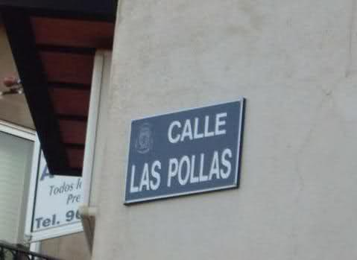
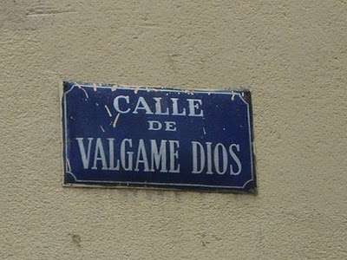
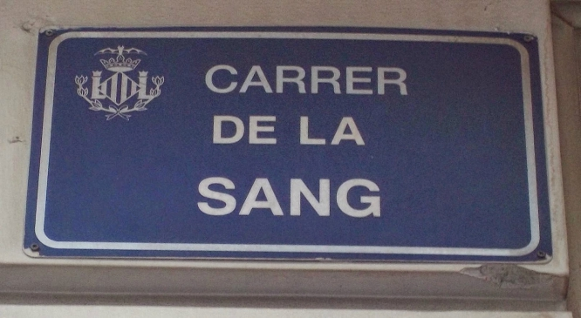
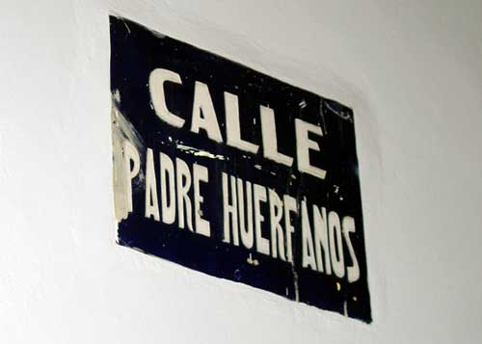

Slide 19
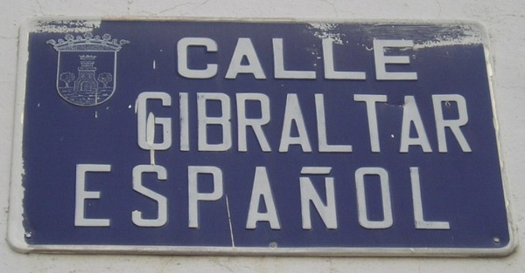
Calle Gibraltar Español, Torrijos (Toledo).

Slide 20
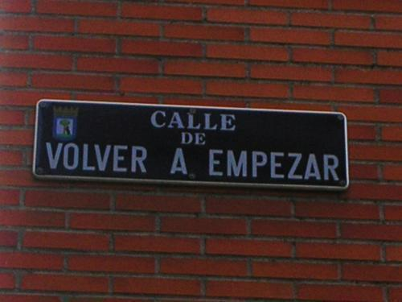
Calle de Volver a Empezar, Vallecas (Madrid).

Slide 21
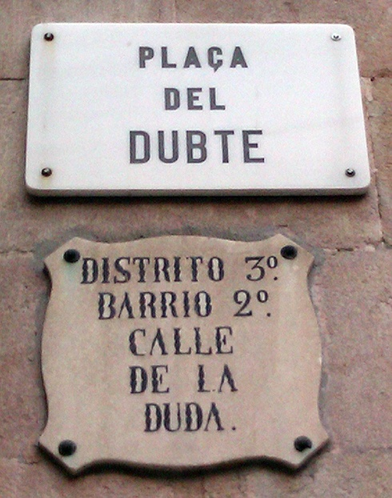
Calle de la Duda,
Barcelona.

Slide 22
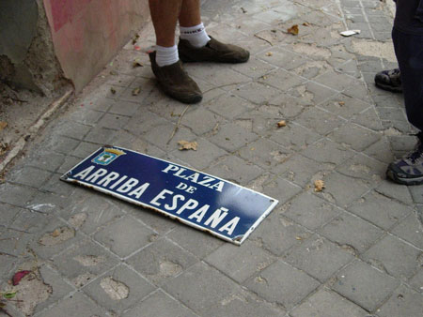
Plaza de Arriba España, Madrid.

Slide 23
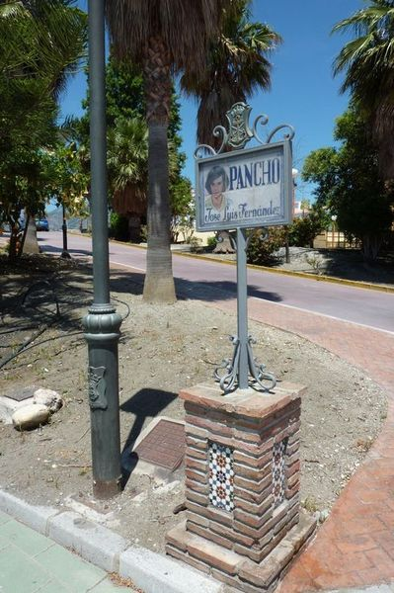
Calle de Pancho en el Parque de Verano Azul, Nerja (Málaga).

Slide 24
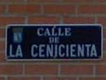
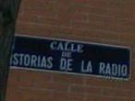
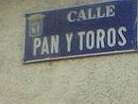

Slide 25
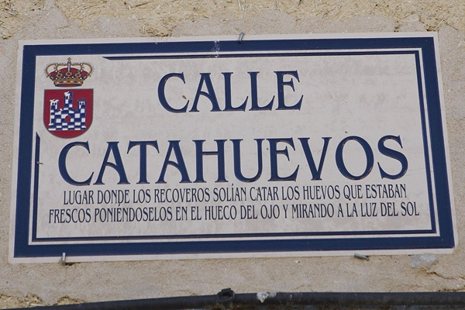
Calle Catahuevos, Ureña (Valladolid).

Slide 26
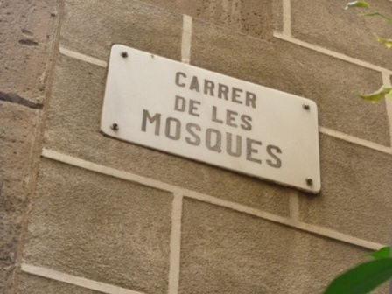
Calle de las Moscas, Barcelona.

Slide 27
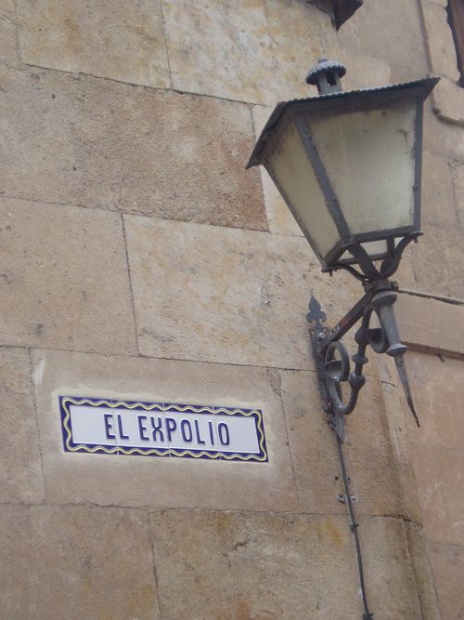
Calle del Expolio, Salamanca (antiguamente calle Gibraltar y, desde 2011, vuelta a cambiar al mismo nombre -gracias Reviaj–).

Slide 28
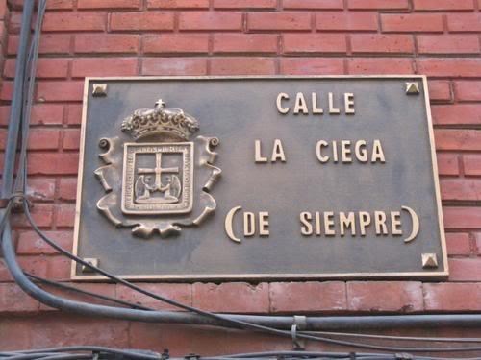
Calle La Ciega (de siempre), Oviedo.

Slide 29
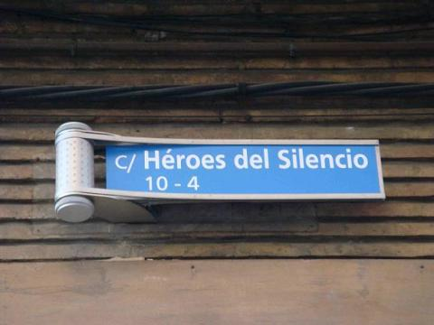
Calle Héroes del Silencio, Zaragoza.

Slide 30
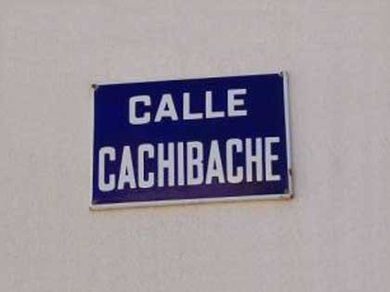
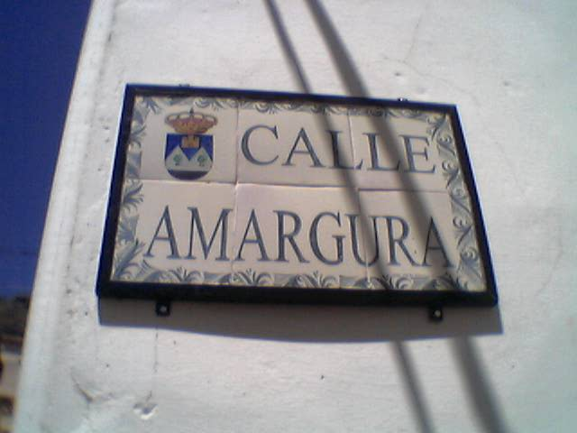
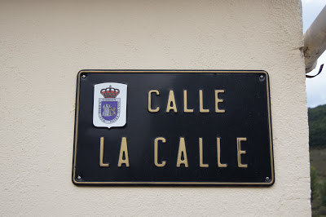
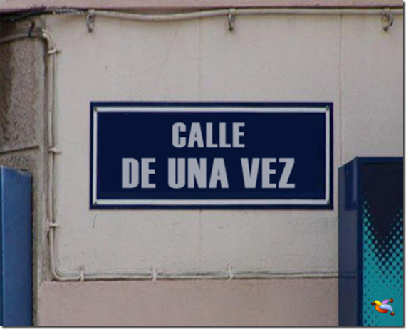

Slide 31
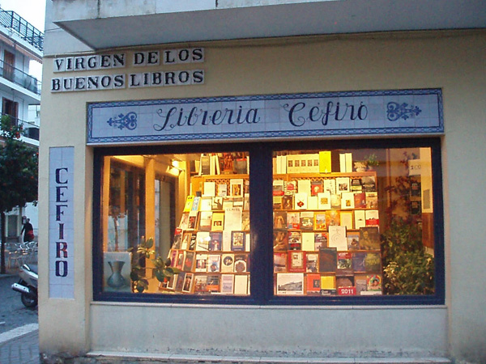
Calle Virgen de los Buenos Libros, Sevilla.

Slide 32
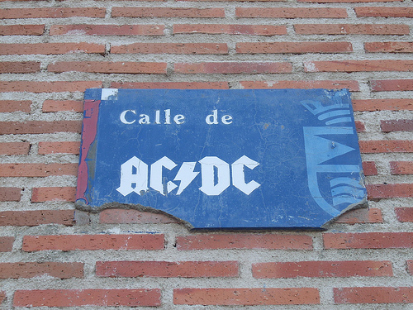
Calle AC/DC, Leganés (Madrid).

Slide 33
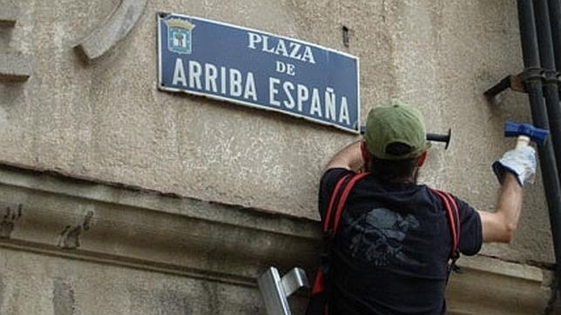
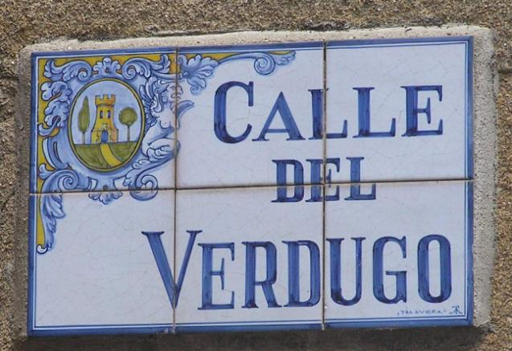
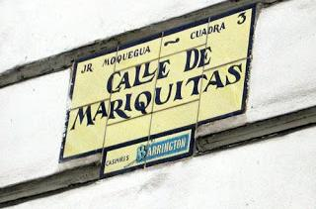
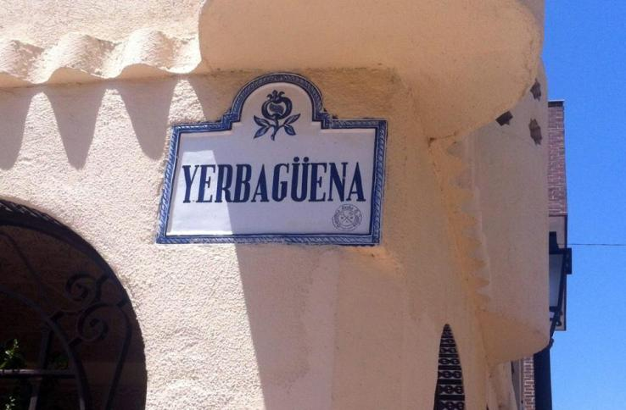

Slide 34
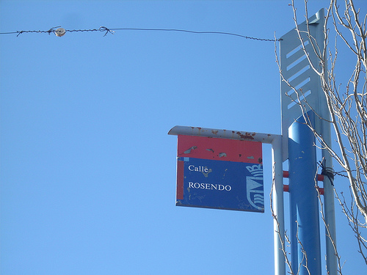
Calle Rosendo, Leganés (Madrid).

Slide 35
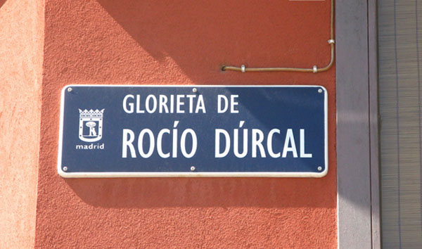
Glorieta de Rocío Dúrcal, Madrid.

Slide 36
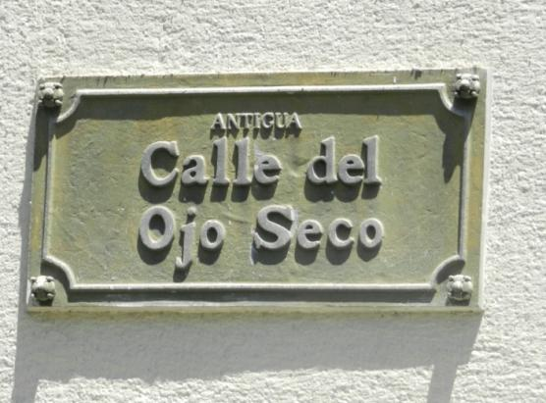
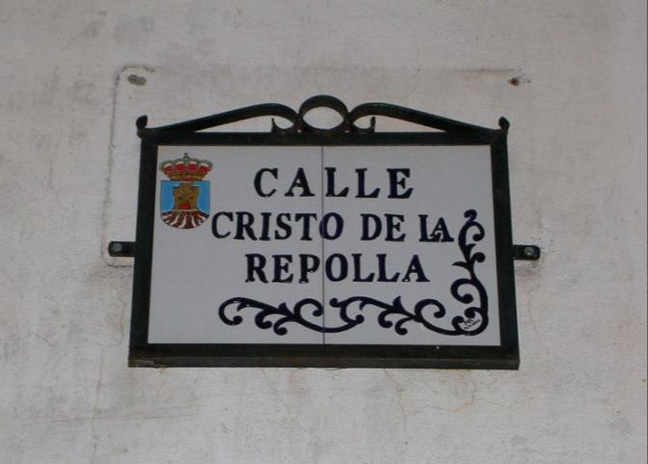



Slide 37

Calle Salsipuedes, Jaén.

Slide 38

Calle Niños Luchando, Granada.

Slide 39

Calle Castillo de Coca, Madrid.

Slide 40

Calle Bientocadas, Salamanca.

Slide 41


Slide 42

Calle Payaso Fofó, Madrid.

Slide 43

Hoy es domingo, 22 de enero de 2017
Ahora mismo son las 16:42 horas.
UN FUERTE
ABRAZO,
QUE TENGAS
UN BUEN DIA

Slide 44







¿Te ha gustado?
Puedes ver más entrando
Aquí
Además puedes recibir powerpoints en tu correo electrónico suscribiéndote aquí:

